Slide 1
TRƯỜNG TIỂU HỌC HÒA NGHĨA
Chào mừng quý thầy cô về dự giờ thăm lớp
Môn : Toán
Bài 5: Mấy và mấy ( tiết 2)

Slide 2
Thứ Tư, ngày 09 tháng 10 năm 2024
Toán:
Khởi động

Slide 3
Thứ Tư, ngày 09 tháng 10 năm 2024
Toán:
Bài 5: Mấy và mấy ( Tiết 2)

Slide 4


Thứ Tư, ngày 09 tháng 10 năm 2024
Toán:
Bài 5: Mấy và mấy ( Tiết 2)
Đếm cá theo màu sắc
Có 5 con cá:
gồm 2 con cá màu hồng
và 3 con cá màu vàng.
5
2
3
gồm và
gồm và
5
3
2

Slide 5
Thứ Tư, ngày 09 tháng 10 năm 2024
Toán:
Bài 5: Mấy và mấy ( Tiết 2)
Đếm cá theo kích cỡ ( to, nhỏ)
Có 5 con cá:
gồm 1 con cá to
và 4 con cá nhỏ.
1
gồm và
5
4
4
gồm và
5
1

Slide 6

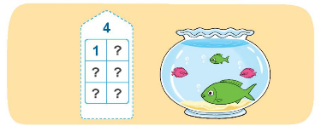
Thứ Tư, ngày 09 tháng 10 năm 2024
Toán:
Bài 5: Mấy và mấy ( Tiết 2)
1. Số ?
Số

Slide 7
Thứ Tư, ngày 09 tháng 10 năm 2024
Toán: Bài 5: Mấy và mấy ( tiết 2)
1. Số ?
3
3
1
2
2

Slide 8
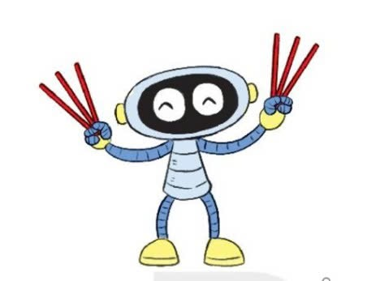
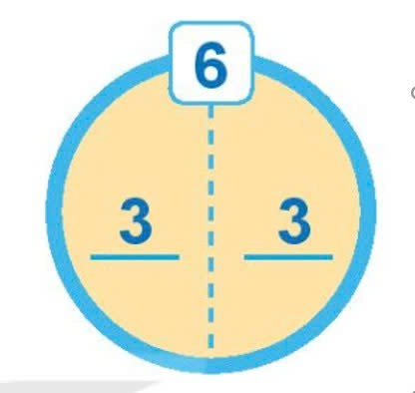
Thứ Tư, ngày 09 tháng 10 năm 2024
Toán:
Bài 5: Mấy và mấy ( Tiết 2)
2. Số ?
Số
Lấy 6 que tính. Tách que tính đó thành hai nhóm. Tìm số que tính ở mỗi nhóm ( theo mẫu)

Slide 9
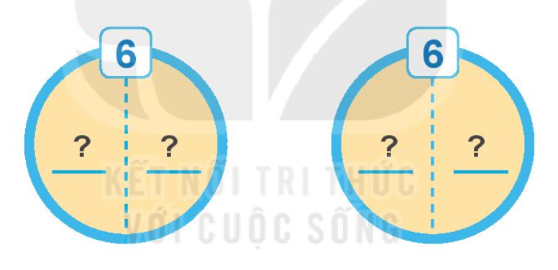
Thứ Tư, ngày 09 tháng 10 năm 2024
Toán:
Bài 5: Mấy và mấy ( Tiết 2)
2. Số ?
Số
Lấy 6 que tính. Tách que tính đó thành hai nhóm. Tìm số que tính ở mỗi nhóm ( theo mẫu)
2
4
4
2
1
5
5
1

